Slide 1



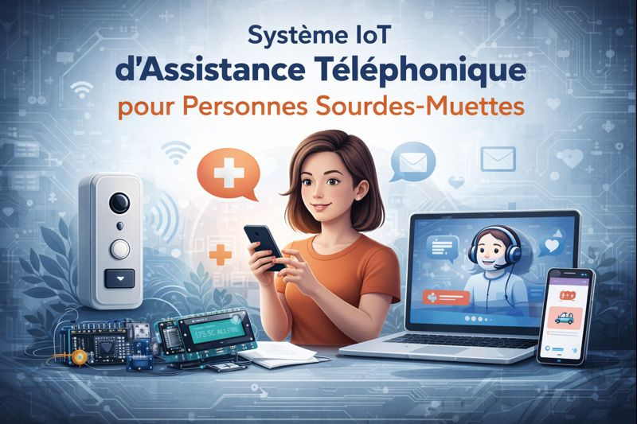
Projet IoT & Réseaux de capteurs
  Noms des membres
Ourras Doha
Rabouli Fatima Zahra
  Encadrant
Bouyad Anas

Slide 2


Plan
  Introduction
  Contexte & Problématique
  Objectifs du projet
  Vue Globale de la solution
  Partie matérielle
  Partie logicielle embarquée
  Partie Réseau & IOT
  Plateforme IOT
  Assistant & Interaction
  Scénarios de fonctionnement
  Limites et Perspectives
  Démonstration
  Conclusion

Slide 3
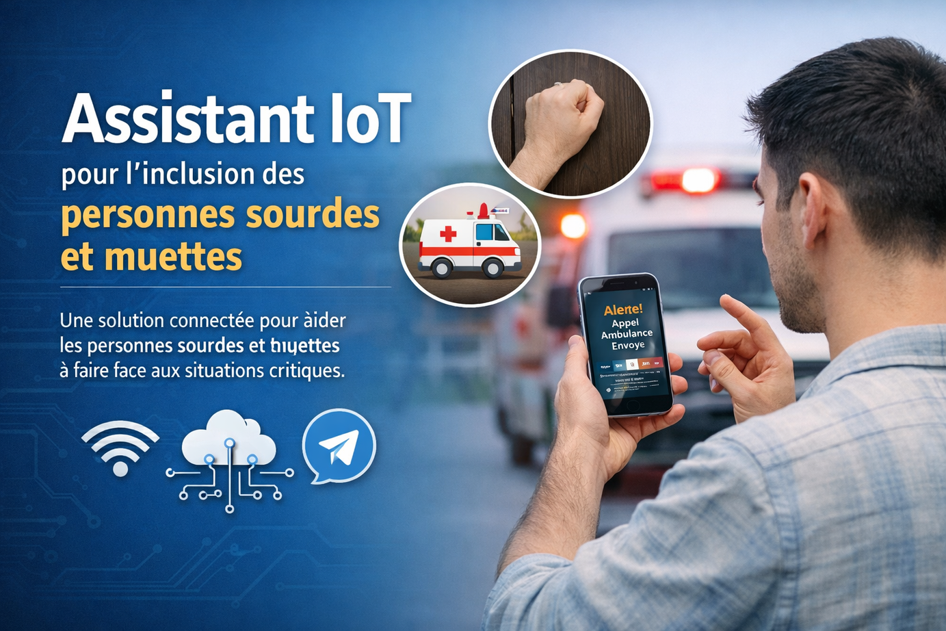
Introduction

Slide 4




Contexte & Problématique
  Difficultés de communication
  Problèmes d’alerte (porte, urgence)
  Besoin d’une solution inclusive et connectée
1

Slide 5



Objectifs du projet
  Assurer la sécurité
  Faciliter la communication
  Utiliser l’IoT et les réseaux
  Proposer une solution simple
2

Slide 6

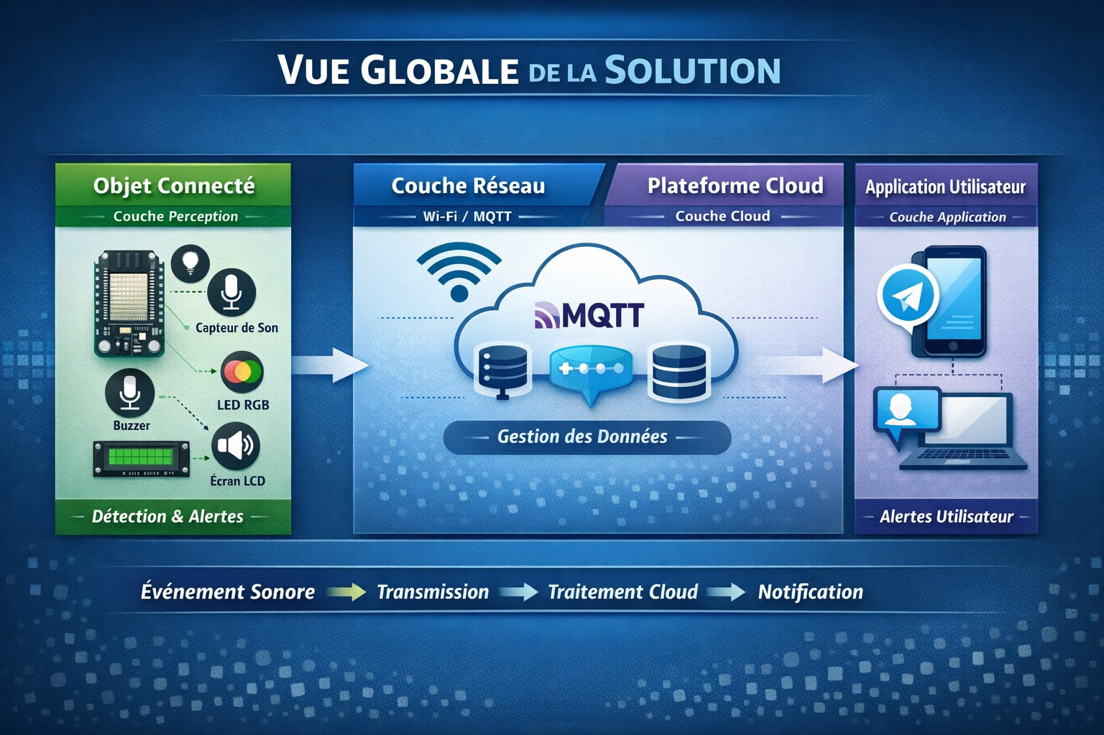
3

Slide 7

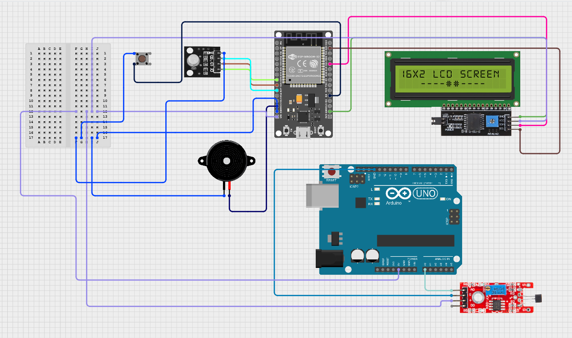
Architecture matérielle
4

Slide 8
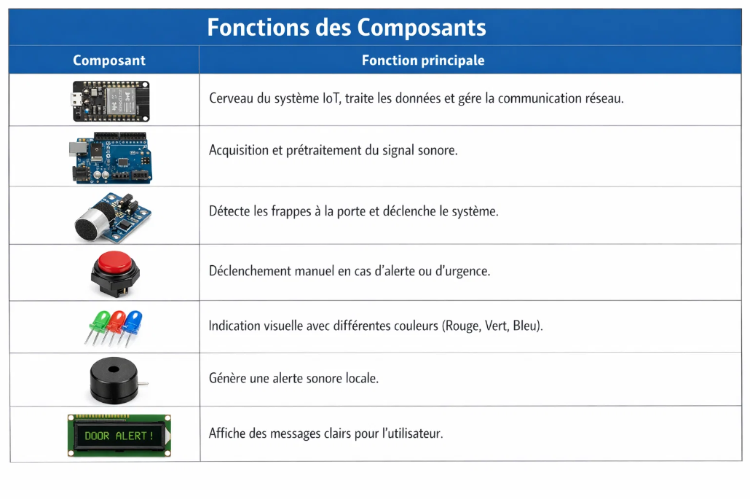
Rôle des composants
4

Slide 9

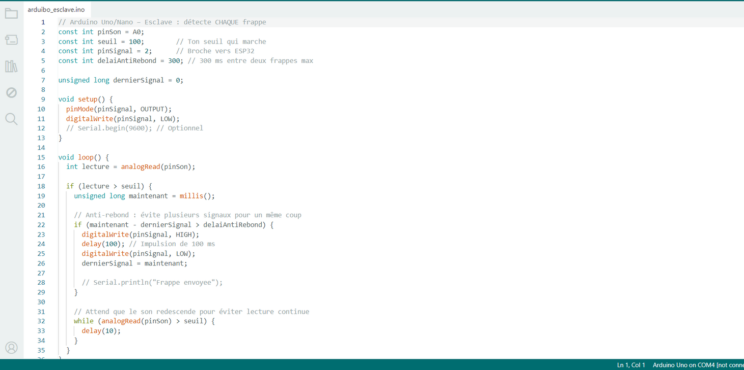
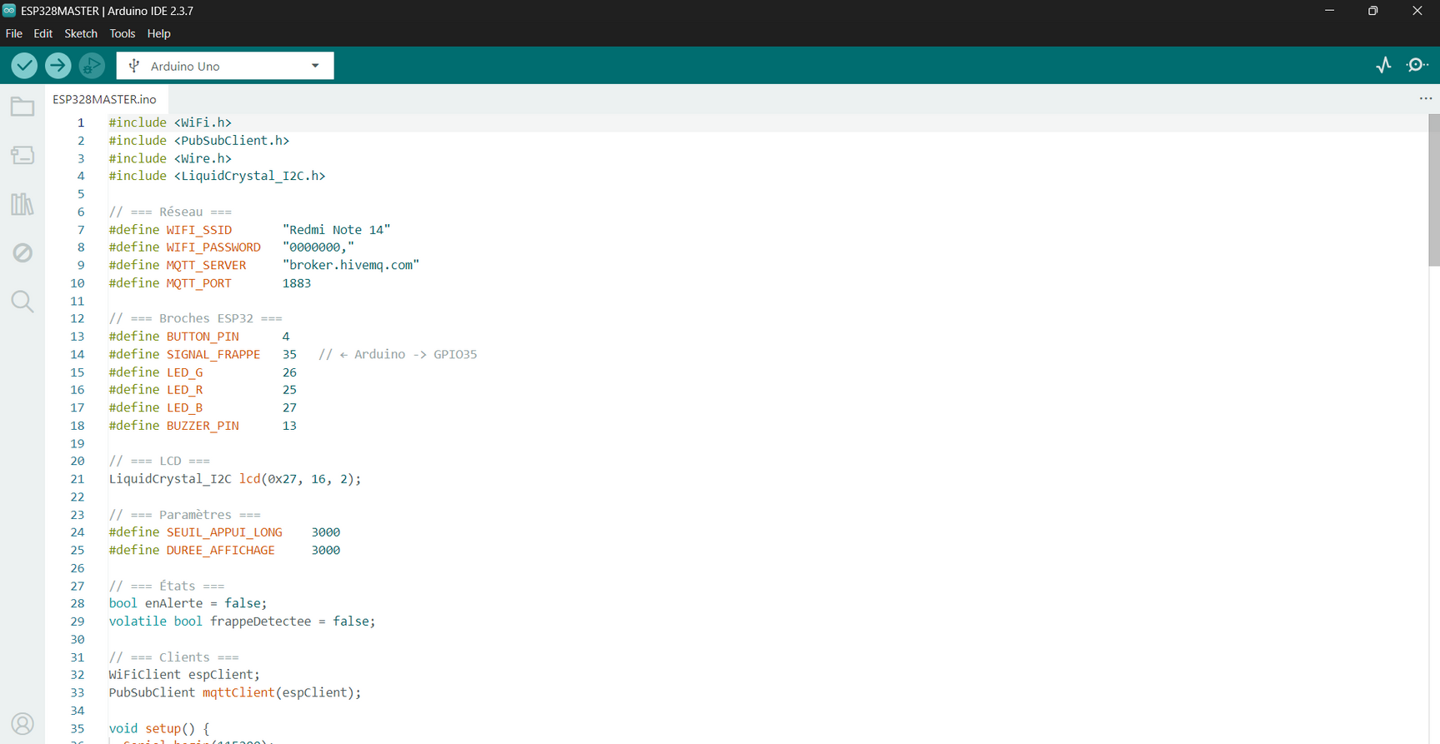

Partie logicielle embarquée
Code ESP32 MASTER
5

Slide 10
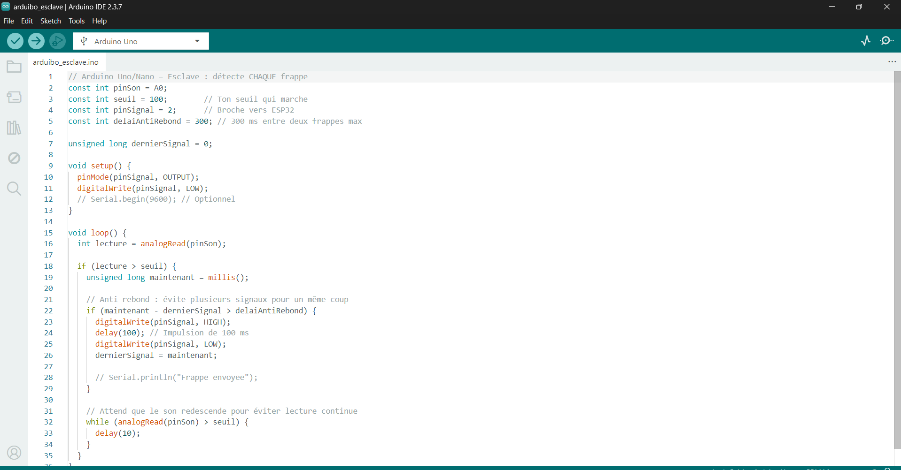
CODE ARDUINO SCLAVE
6

Slide 11
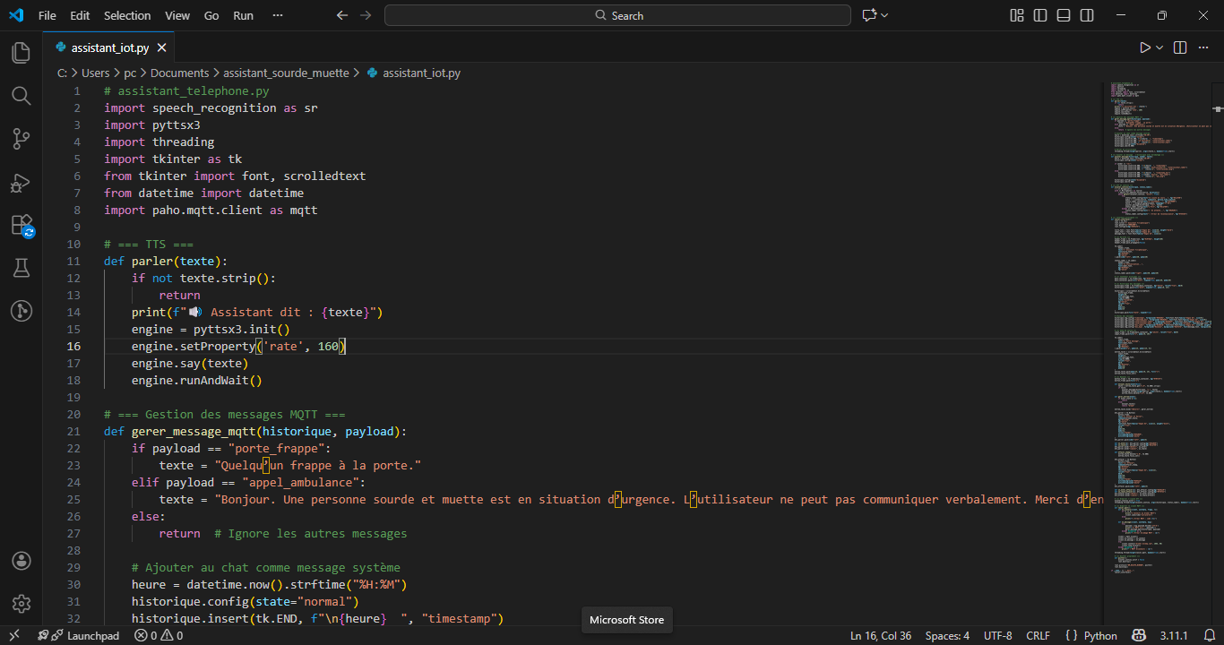
CODE ASSISTANTS :
7

Slide 12
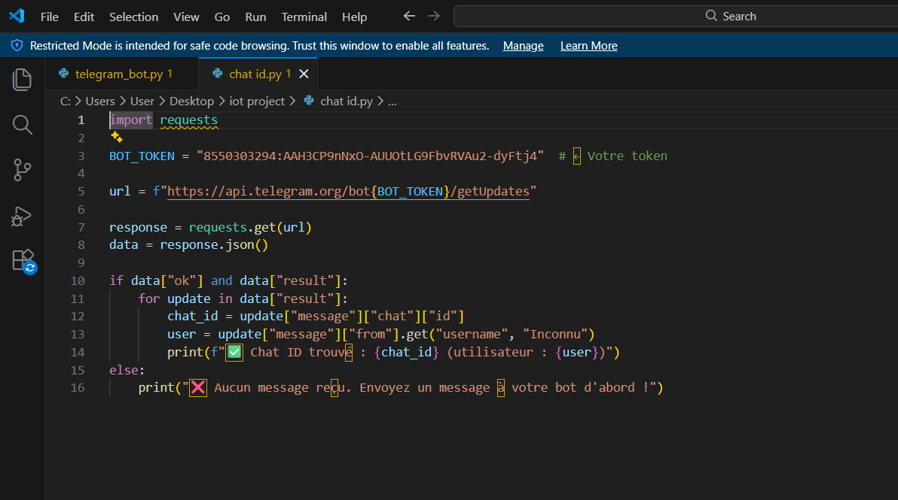
CODE DE chat id TELGRAMME :
8

Slide 13
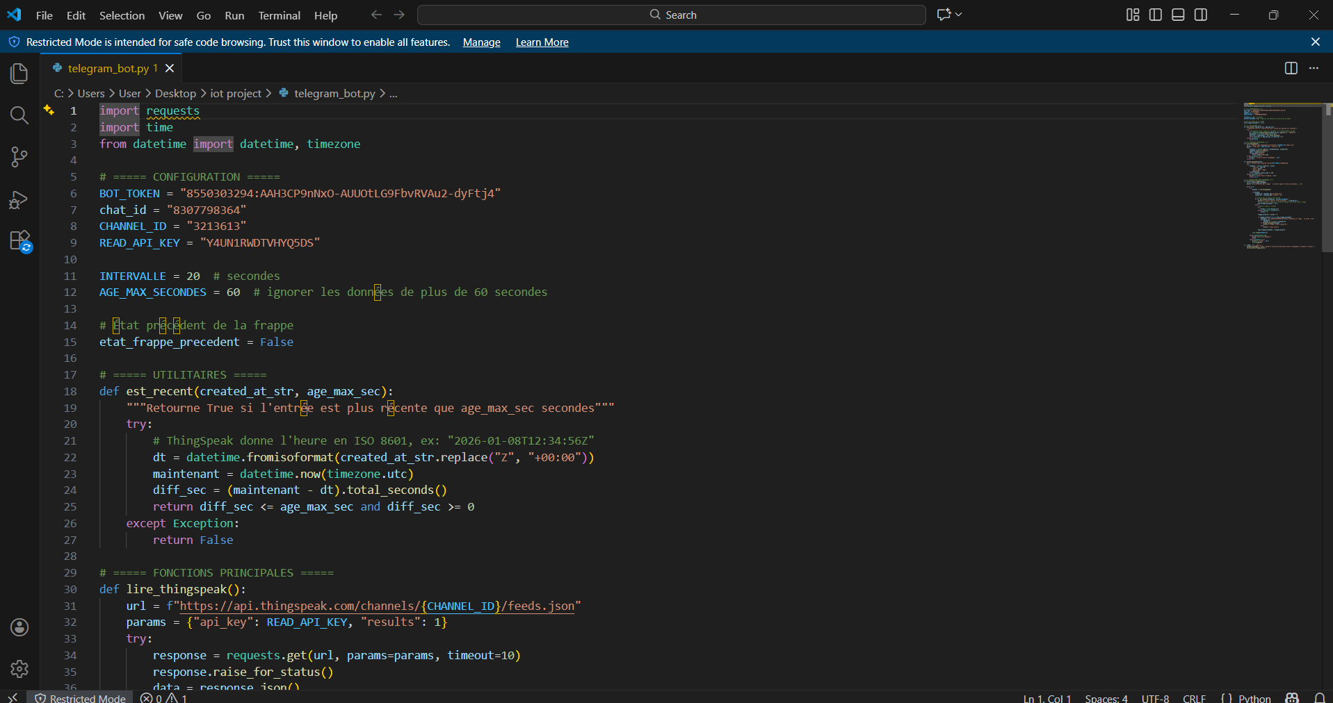
CODE DE TELGRAMME :
9

Slide 14
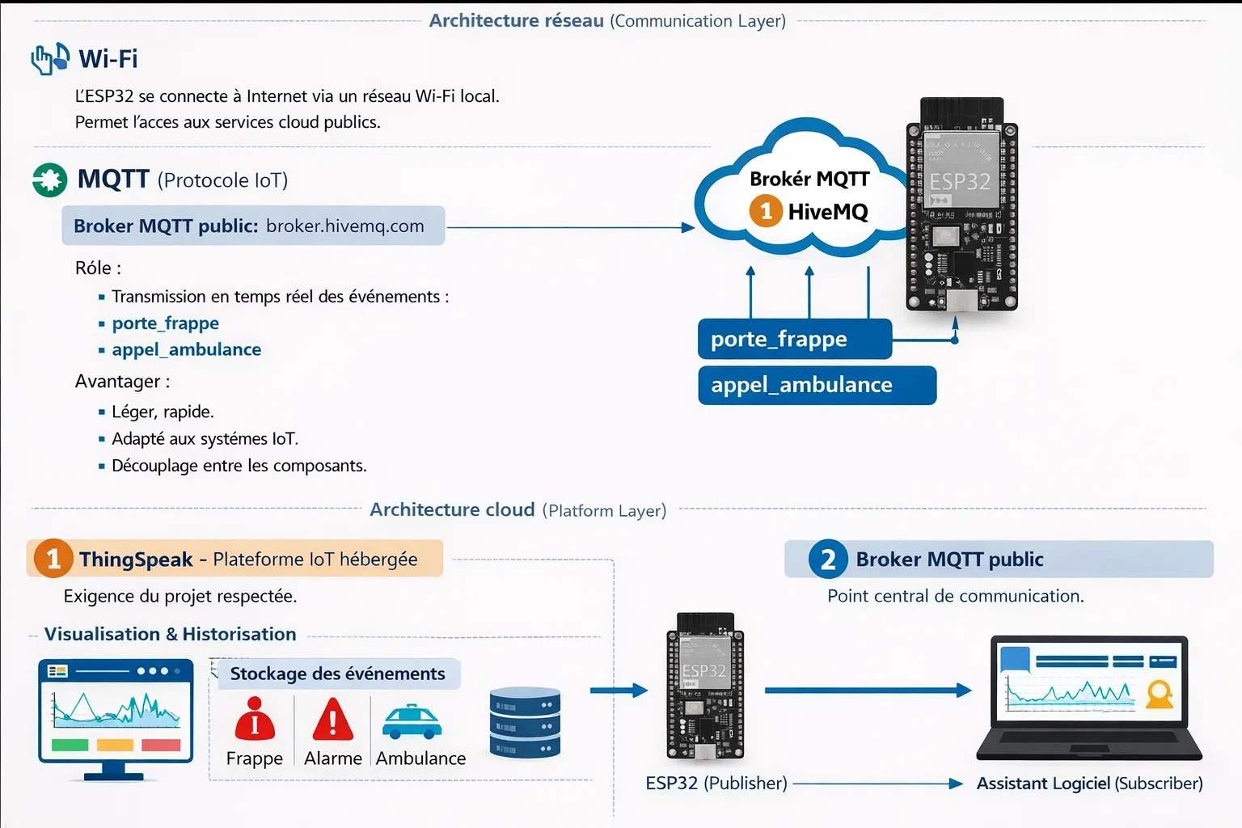
Partie Réseau & IOT
10

Slide 15
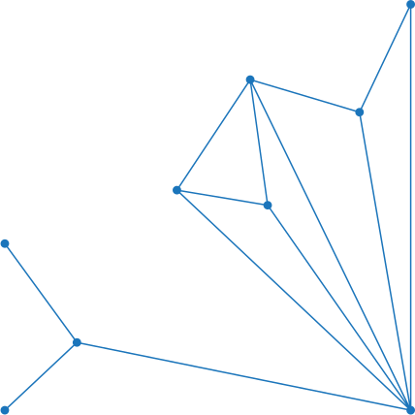
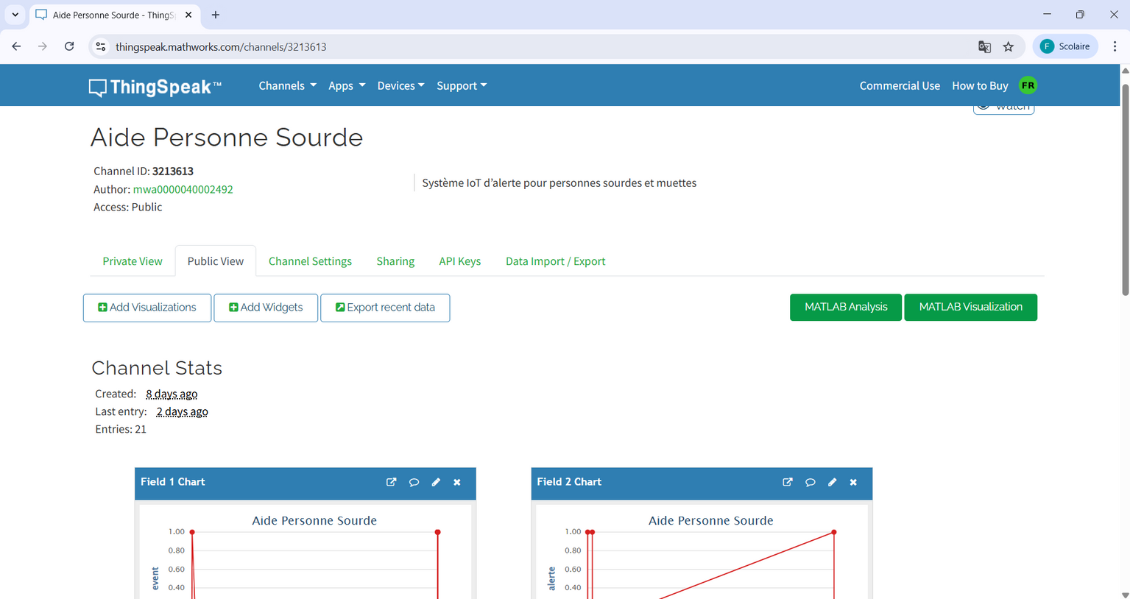

Plateforme IOT
ThingSpeak channel
11

Slide 16
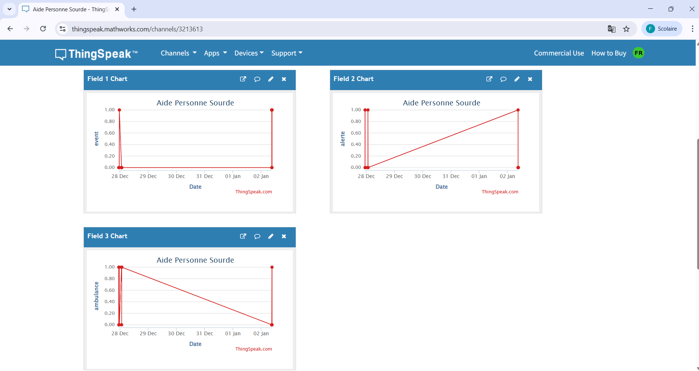
Visualisation des donner
12

Slide 17
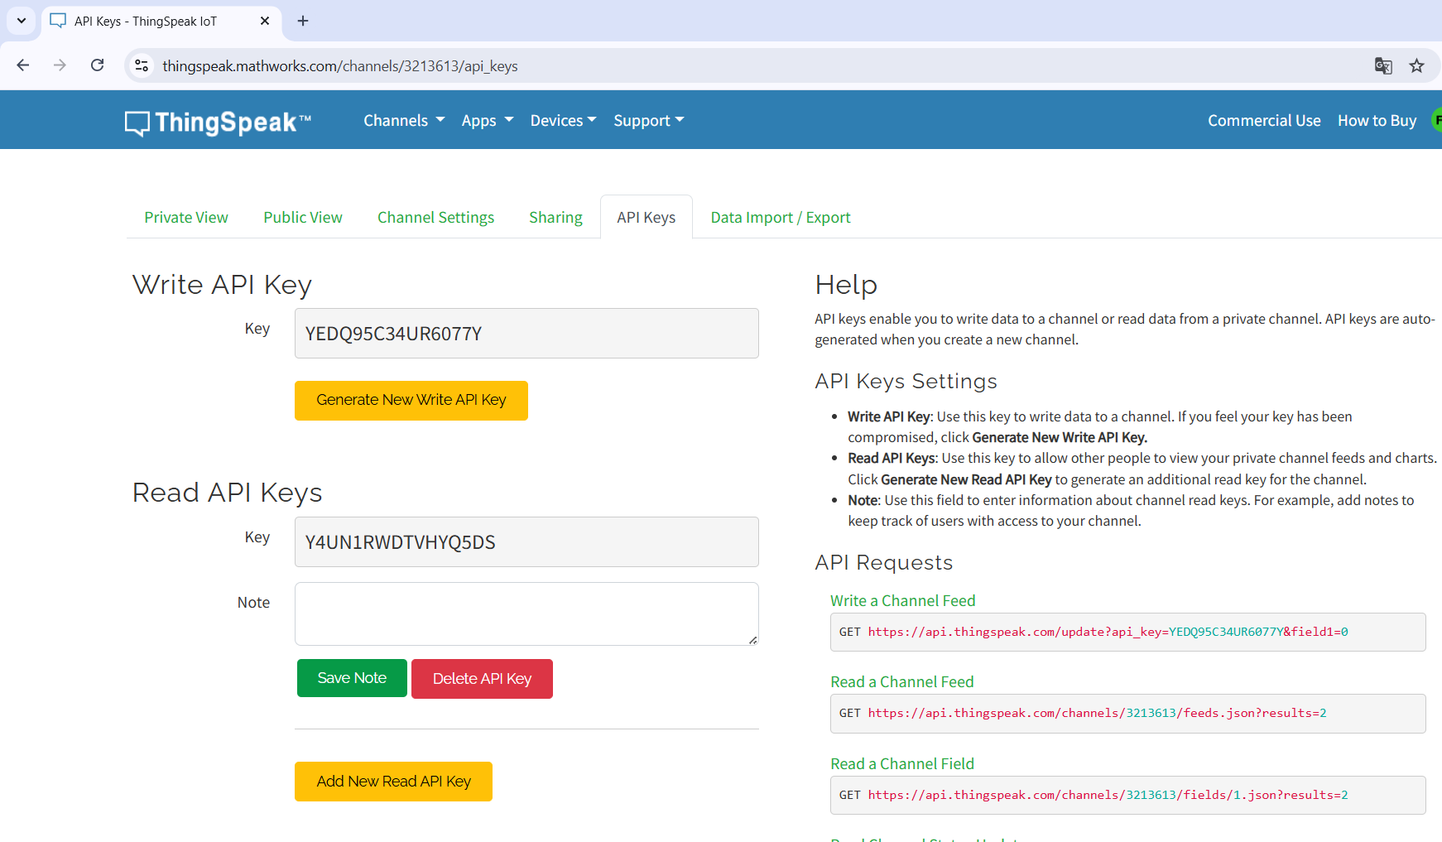
Write and Read API
13

Slide 18
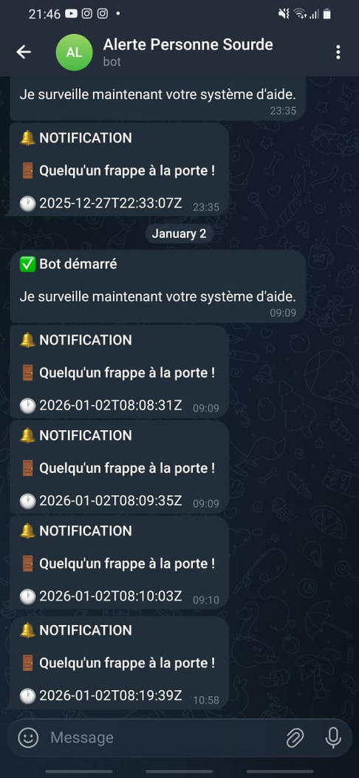

Assistant & Interaction
Interaction à distance – Telegram Bot
  Réception d’alertes en temps réel (porte, urgence)
  Notification instantanée sur le téléphone
  Vibration du téléphone pour alerter l’utilisateur
  Messages textuels clairs et simples
  Remplacement du moteur de vibration physique
14

Slide 19
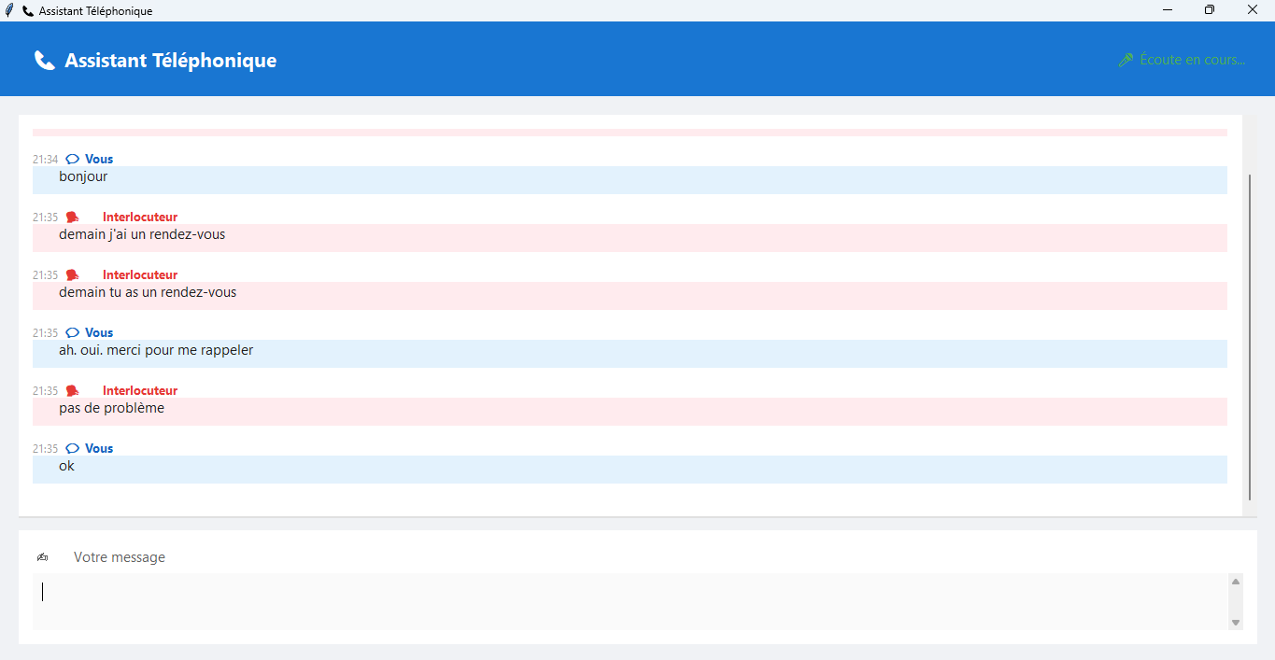
Assistance vocale intelligente
Assistance vocale pour la communication
  Conversion de la voix en texte
(Voix → Texte)
  Réponse écrite transformée en voix
(Texte → Voix)
  Affichage du message pour la personne sourde
  L’assistant parle à la place de l’utilisateur
  Utilisable en appel ou en communication directe
15

Slide 20
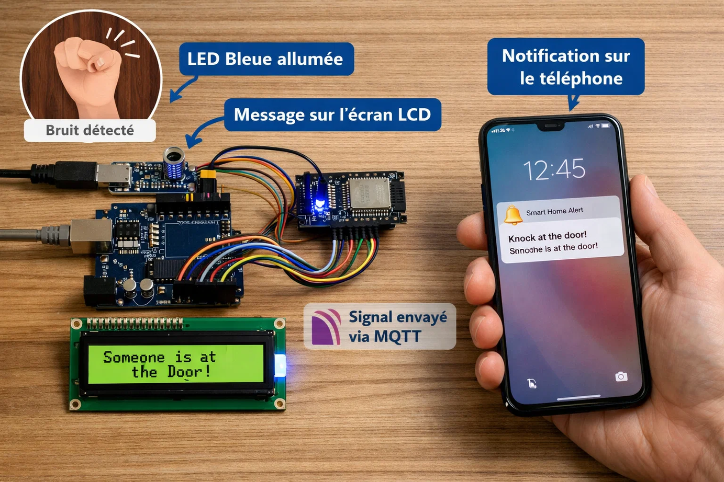

Scénarios de fonctionnement
Scénario 1 : Frappe à la porte
16

Slide 21
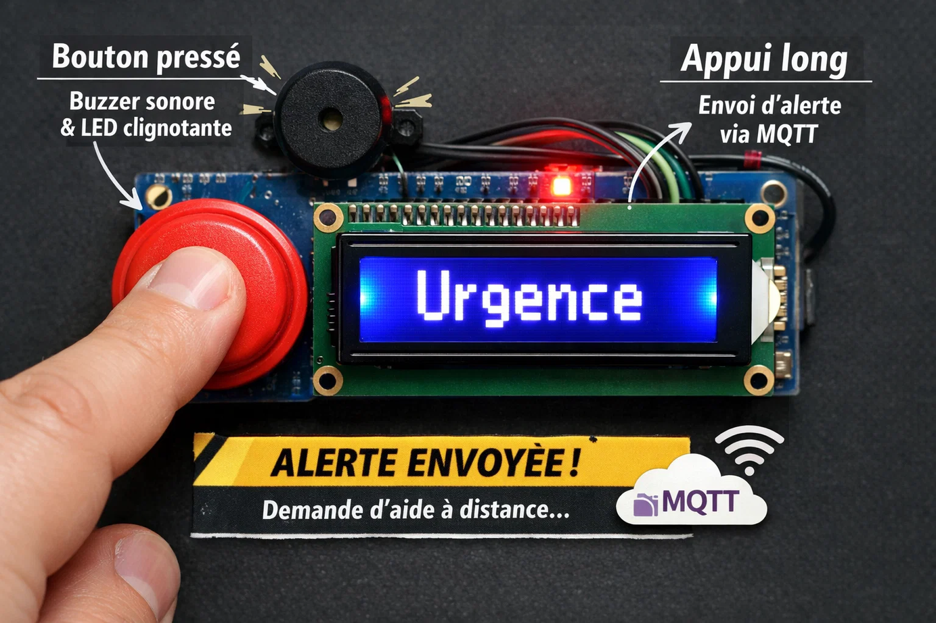
Scénario 2 – Situation d’urgence
17

Slide 22
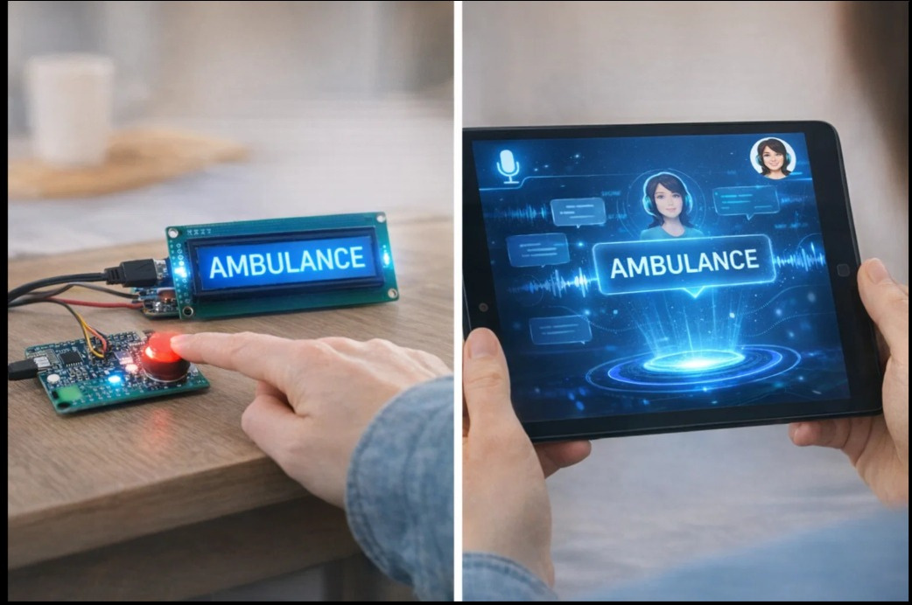
Scénario 3 – Ambulance
18

Slide 23
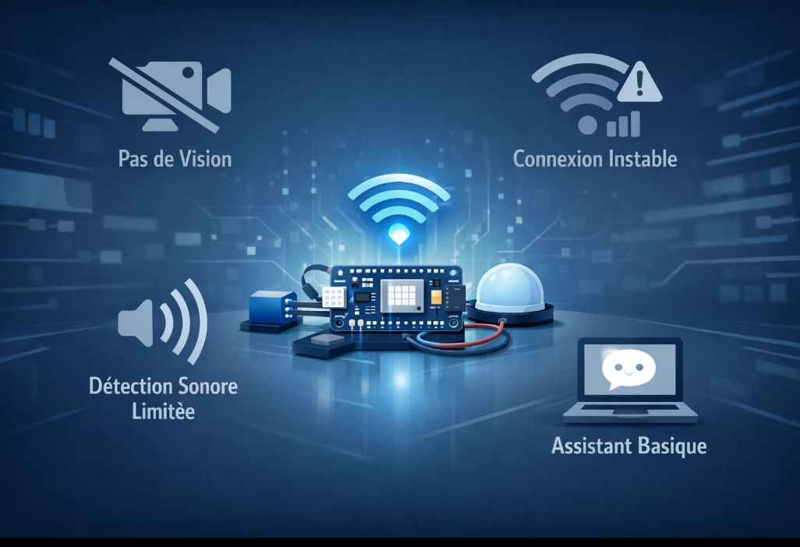
Limites
  Pas de caméra
  Détection sonore simple
  Dépendance Wi-Fi
  Assistant basique
19

Slide 24
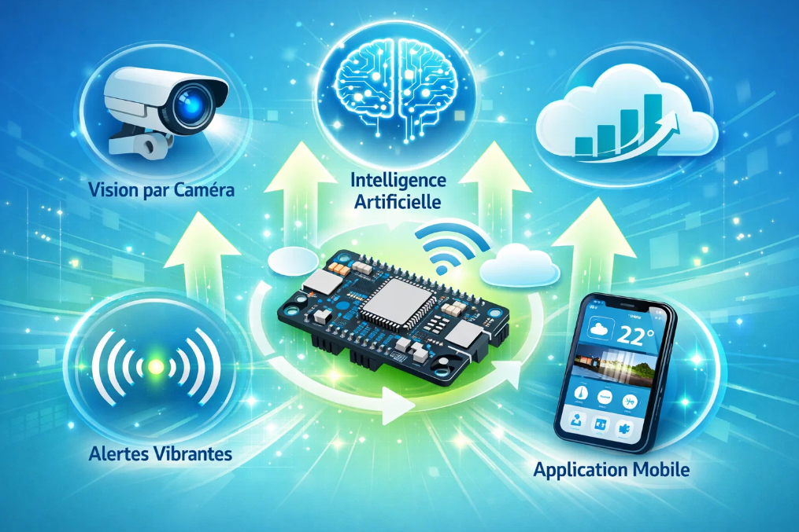
Perspectives
  Vision par caméra
  IA avancée
  Vibration intégrée
  Application mobile dédiée
20

Slide 25
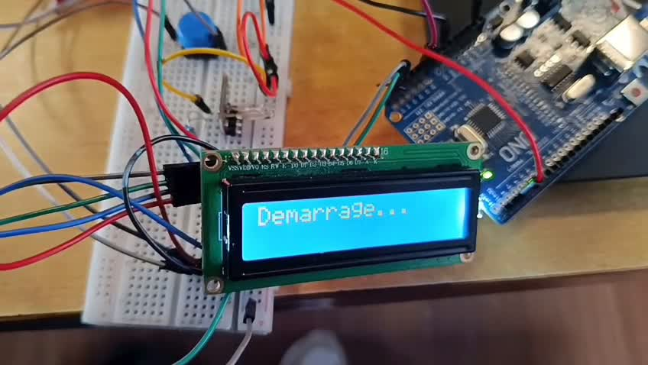
Démonstration
21

Slide 26
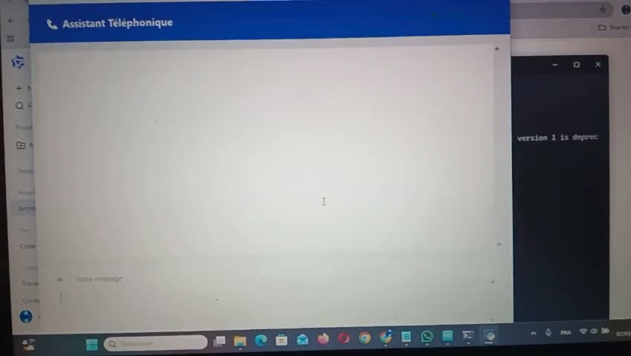
22

Slide 27
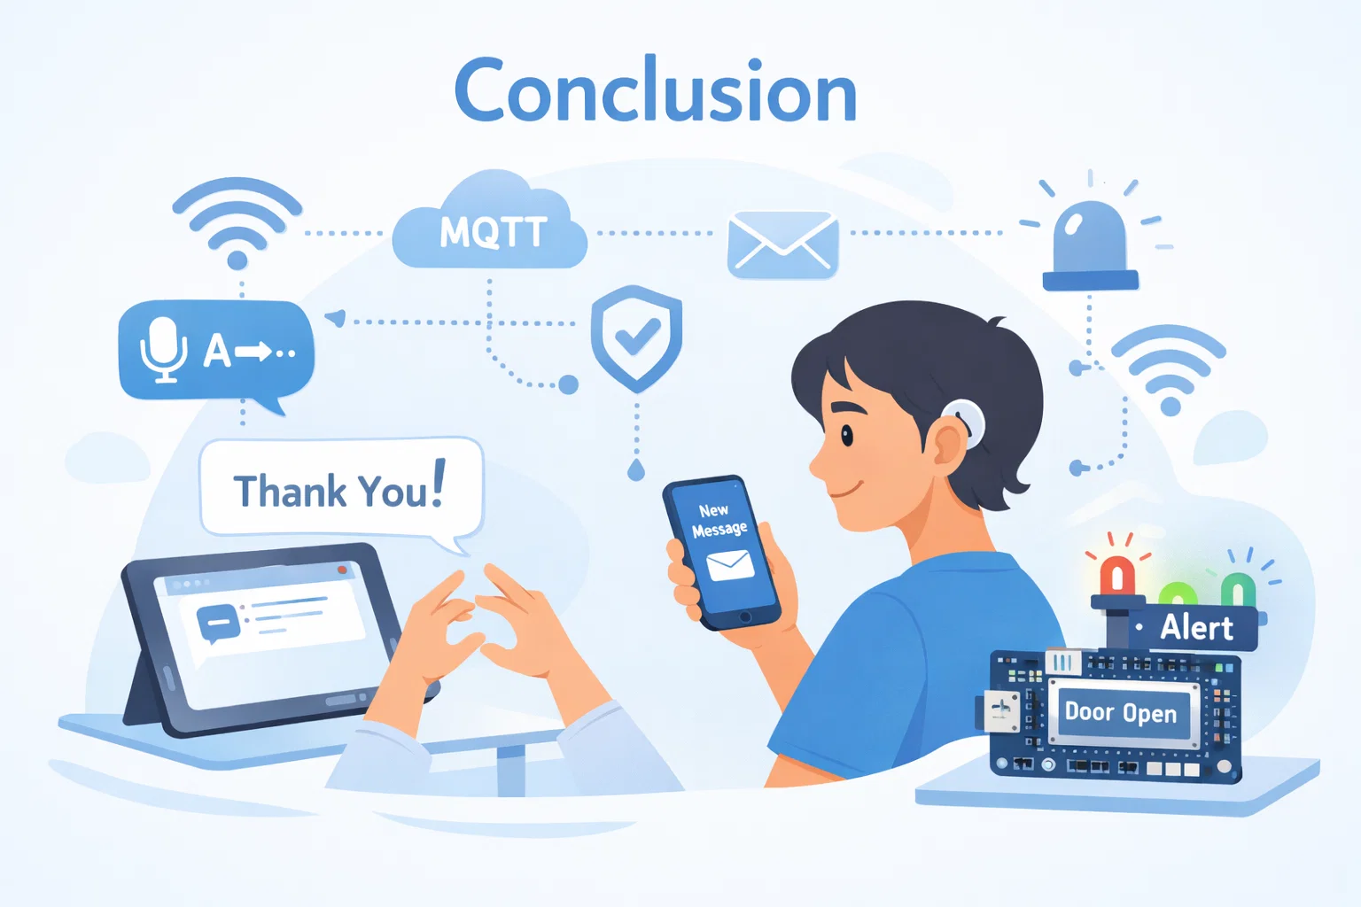

Slide 28
MERCI POUR VOTRE ATTENTION

